Slide 1
NÁVRH SOFTVÉROVÝCH RÁMCOV POMOCOU MDD
Diplomová práca
Autor: Bc. Ondrej Richnák
Školiteľ: doc. Ing. Ivan Polášek, PhD.
Fakulta: FMFI Univerzita Komenského

Slide 2
Diplomová práca
1/21
cieľ práce : Návrh a implementácia dvoch softvérových rámcov pomocou architektonického štýlu Pipes and Filters a Blackboard.
motivácia
implementácia štýlu Pipes and Filters a Blackboard
evaluácia a výsledky pomocou RJT
Notes:
Motivacia - tato praca bola spravena pre lepsie pochopenie a porozumenie pri vyucbe stylov ktore sme sa snazili naimplementovat.

Slide 3
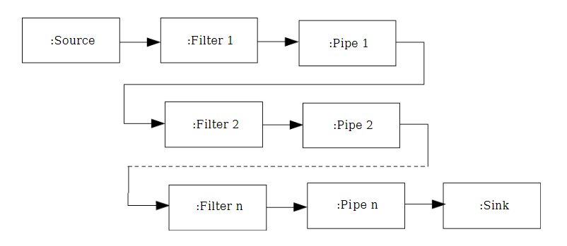
Pipes and Filters
2/21
Komponenty :
Filtre
Dátovody
Zdroj (source)
Cieľ (sink)
Vlastnosti :
Rozpojiteľnosť
Opakované použitie
Problémy :
Nadbytok režijného výdaja
Komplexnosť
[1]
[1] Jorge L Ortega-Arjona. The parallel pipes and filters pattern. A Functional Parallelism Architectural Pattern for Parallel Programming, 2005.
Notes:
Podla Jorge L Ortega-Arjona [1]
Filters / Filtre Sú nezávisle samostatné komponenty, ktoré sú zodpovedné za vykonávanie prenosu, alebo zmeny dát. Práve z tohto dôvodu ich správanie delíme na 4 kategórie:
dáta iba posúva ďalej, filter je pasívny
dáta iba prijíma, filter je pasívny
dáta prijíma a posúva, filter je pasívny
dáta prijíma a posúva a spracuje, filter je aktívny
Pipes / Dátovody Nám slúžia ako komunikačné kanály, ktoré spájajú filtre a uľahčujú dátový tok z jedného filtra do ďalšieho.
Source Medzi ďalšie základne pojmy v tejto architektúre patrí aj pojem Sorce. Tento pojem nie je v literatúre jednoznačne zadefinovaný. Podľa citácie \cite{PFobraz} \enquote{Sorce} predstavuje komponent zodpovedný za inicializáciu dát pre prvý filter v rade, teda začiatočný bod smerovania filtrov.
Sink V tejto architektúre je nevyhnutné zadefinovať aj koncový bod smerovania filtrov a tým je komponent \enquote{Sink}. Tento komponent má za úlohu finalizáciu odpovede série filtrov v rade. \enquote{Sink} je považovaný za filter, avšak naša predstava a pochopenie problematiky vylučuje túto klasifikáciu. Napriek snahe sa nám nepodarilo nájsť lepšiu alternatívu k jeho implementácii než v\cite{PFobraz}.
Rozpájateľnosť / Decopuling Filtre v tomto architektonickom štýle operujú s voľnými spätnými väzbami, to znamená, že sú vzájomne nezávislé a nevedia o sebe navzájom. Táto vlastnosť podporuje flexibilitu a modifikovateľnosť, pretože akékoľvek zmeny v jednom filtre nemajú vplyv na ostatné filtre.
Opakované použitie / Reusability Každý filter je navrhnutý tak, aby mohol byť opätovne použiteľný, pretože majú špecifickú funkcionalitu. To podporuje ich znovu použiteľnosť a zjednodušuje vývoj nových systémov s využitím už existujúcich filtrov.
Nadbytok režijného výdaja / Overhead Použitím dátovodov na prenos údajov medzi filtrami môžu nastať isté problémy serializácie, prípadne deserializácie.
Komplexnosť / Complexity Tento architektonický štýl prináša výhody pre väčšie systémy, ale častokrát prináša aj zbytočnú komplexnosť vo vzájomne prepojených systémoch.

Slide 4
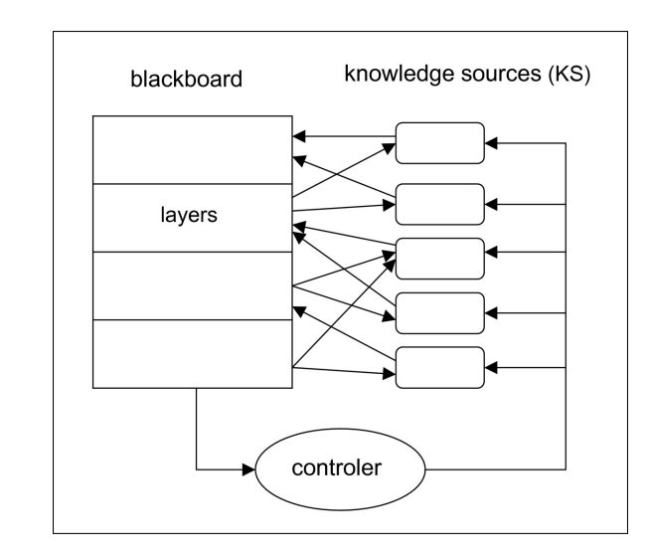
Blackboard
3/21
[2]
Komponenty :
Tabuľa
Riadiaca jednotka
Zdroje vedomostí
Vlastnosti :
Paralelnosť
Flexibilita
Problémy :
Správnosť riešenia problému
Efektívnosť a škálovateľnosť
[2] Greg Butler. Blackboard Architecture. Accessed on November 30, 2023.
Notes:
Tabuľa ( Blackboard) pod týmto názvom označujeme miesto, kde budú dáta uložené. Je to vlastne pracovné miesto známe aj ako zdieľaný pracovný priestor (repozitár), k ktorému pristupujú jednotlivé zdroje poznánia (z ang. Knowledge Source). Tento pamäťový priestor je modifikovaný jednotlivými komponentami počas riešenia problému. Každý z nich upravuje dáta na tabuli podľa svojej implementácie. Dáta sú synchronizované medzi všetkými komponentami, a tento proces zabezpečuje ovládač (z ang. Controller).
zdroje vedomostí (z ang. Knowledge Source) nám predstavujú komponenty ktoré riešia problém, ich implementácia nám určuje ako bude problém ktorí je na tabuli riešení.
riadiaca jednotka (z ang. Controller) je posledný komponent štýlu ktorí umožňuje pridávanie jednotlivých poznatkových zdrojov. Hlavnou úlohou tohto komponentu je synchronizácia vykonávania funkcii v poznatkových zdrojoch.
Flexibilita Architektonický štýl Blackboard je známy pre jeho flexibilnú povahu. Vedomostné zdroje sa dajú ľahko pridať alebo upraviť bez ovplyvnenia celého systému. Je teda prispôsobivý na zmenu požiadaviek.
Paralelnosť V jadre tohto štýlu je podporovaná paralelnosť. Viacero vedomostných zdrojov dokážu pracovať súbežne s tabuli. Umožňuje efektívne riešenie problémov a využitie zdrojov v paralelnom alebo distribuovanom prostredí.
Správnosť riešenia v tomto prípade ide o kľúčovú nevýhodu tohto systému, ale zaroveň nemožno povedať, že ide o nevýhodu, lebo pokusmi sa dá dospieť aj k oveľa efektívnejším riešeniam. Keďže jednotlivé myšlienkové komponenty sa vyvíjajú nezávisle od ostatných, ich práca môže nepriamo ovplyvniť úsudky ďalších komponentov v systéme.
Slabá efektivita a škálovateľnosť systém postavený na tejto architektúre je často veľmi veľký a obsahuje veľa rozumných zdrojov, ktoré vzájomne pracujú na riešení problému. Vzájomná práca týchto rozumných komponentov je veľmi nákladná z výpočtového aj časového hľadiska. Tým, že systém obsahuje veľa týchto komponentov, jeho škálovateľnosť je veľmi obmedzená a limitovaná dostupnými zdrojmi.

Slide 5
OAL - Object Action Language
4/21
Vyšší úrovňový programovací jazyk (ako Python, Java, C++, C#)
Používa sa na špecifikáciu správania sa objektovo-orientovaného návrhu
Použiť sa dá na simuláciu, validáciu a generovanie kódu

Slide 6
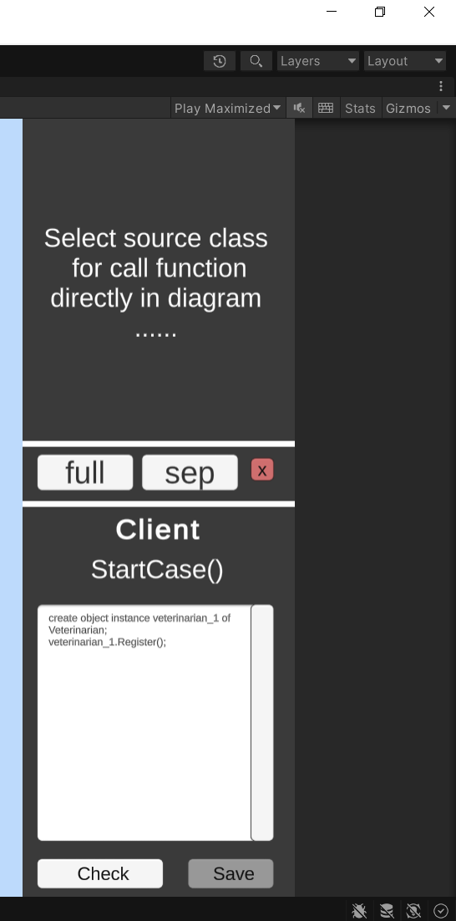
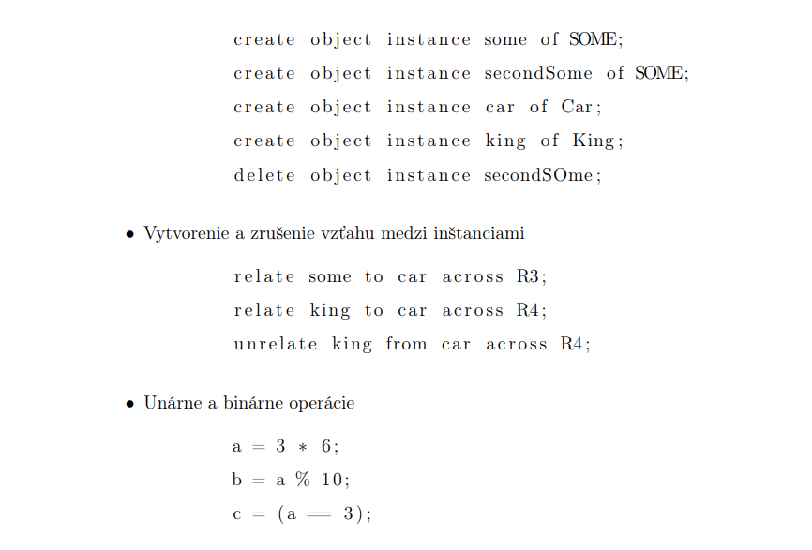
Prostredie AnimArch - OAL
5/21
Takto vyzerá OAL kód v AnimArch. 🡺 🡺 🡺 🡺 🡺 🡺 🡺 🡺 🡺 🡺 🡺

Slide 7
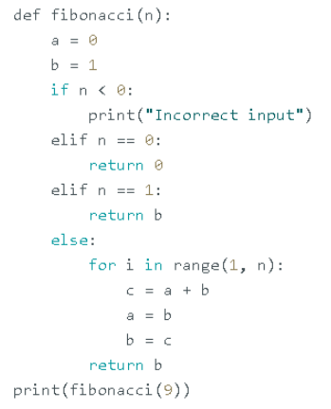
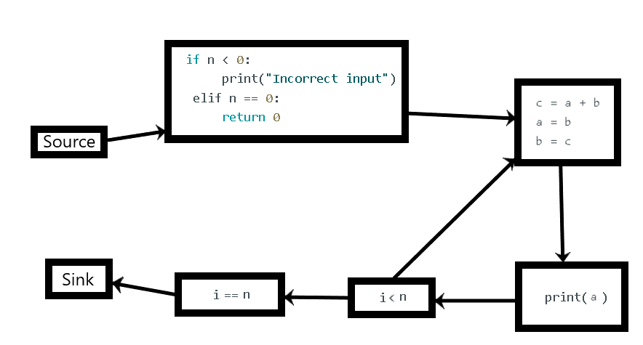
Finálna implemetácia rámcu Pipes and Filters
6/21
4 verzie vývoja :
Enterprise Architect
Dávkové spracovanie textu
Zamýšlanie sa nad konceptom
Fibonacciho postupnosť
Notes:
Prvu verziju som som sa pokusal naimplementovat pomocou softvareu EA(Enterprise Architect) kde som chcel naprogramovat veobecnu kostru stylu.
V druhej davkovom spracovani textu som sa pokusal namapovat tuto kostru na konkretri priklad teda davkove spracovanie.
Ku vsetim dalsim verzijam sa strucne vijadrim az na dalsich slidoch. Nuz k finalnej verziji patri Fibonaciho postuponsot ktorej implementaciu mozno vidiet na pravej strane. V tejto casti kodu mozno vidiet ako sa rozdelit a jeho jednotlivich funkcnich casti(N <1 , N ==0 a 1, N > 1).

Slide 8
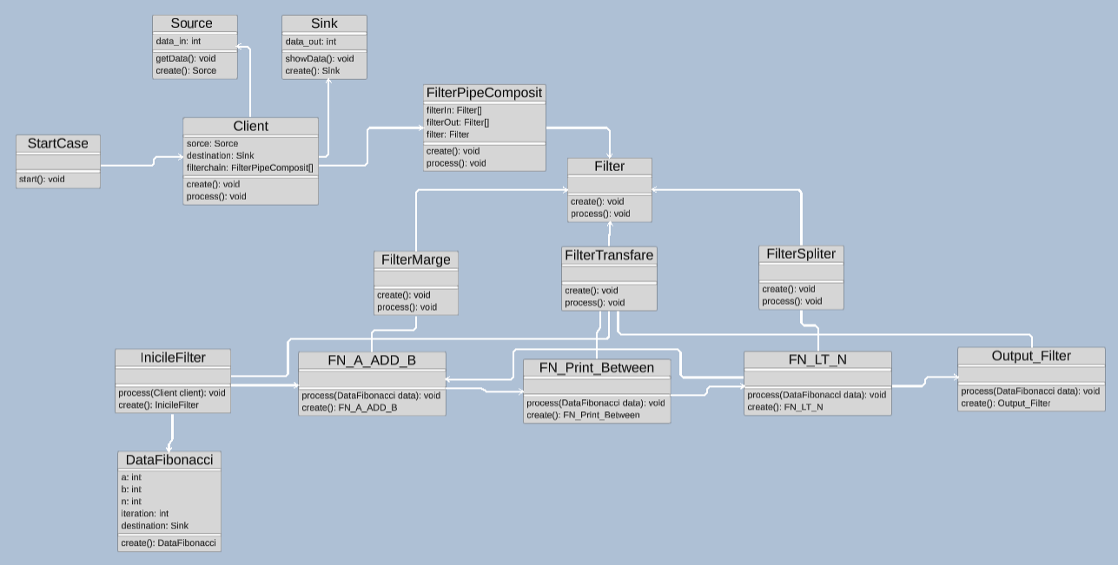
Verzia 3 - Zamýšlanie sa nad konceptom
7/21
Dodržanie formalizmu
Notes:
Dodrzanie formalizmu - pod timto virazaom definujem problem ktori som sa potikal poocas tejto implementacie. Vela zdrojov ktore som prebadal neponukali pohlad na to ako vlastne funguju datovodi a ich funkcia bola maskovana referenciou na dalsi filtracni objekt. Kedze vo vela zdorjoch a clakoch a na hodinach sa opisuje ako by mali datovodi presuvat data nuz v realnich implementacijach sa to neviskituje. Prave preto vznikla tato medzivezriza kde sme styl naimplentovali bez datovodou ako takch.

Slide 9
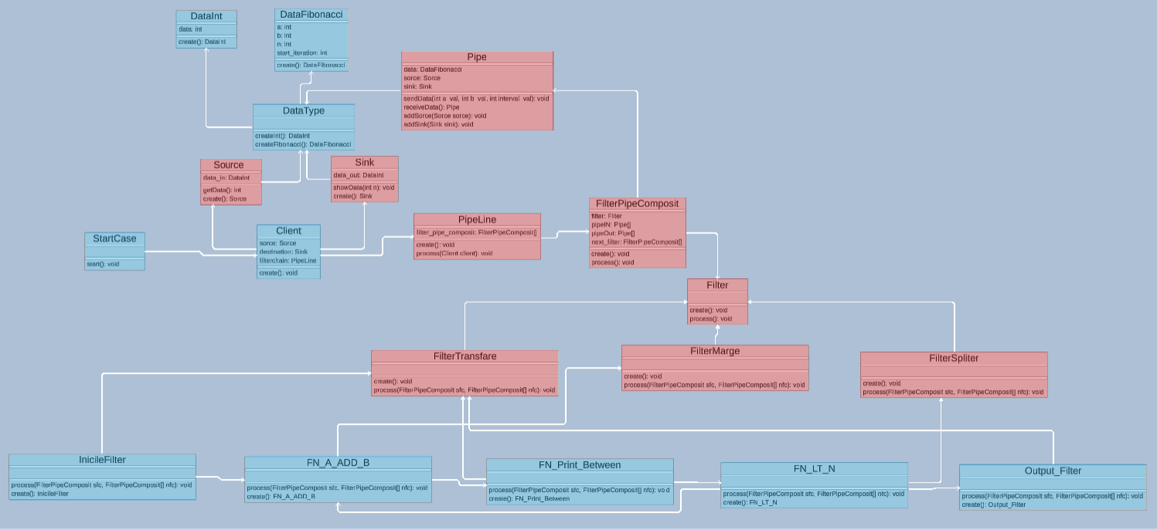
Verzia 4 - Fibonacciho postupnosť
8/21
Notes:
Pod cervenou farbou mozte vidiet na obrazku casti ktore su klucove pre styl teda nam tvoria ramec podla ktoreho mozme kopirovat tento styl a s malimi zmenami znovu pozit. Implementacia zahrna casti Sorce a Sink ktore boli spomenute v Jorge L Ortega-Arjona [2]. Zaroven mozno vidiet Abstrakntu triedu Filter podla ktorej sa implentuju jednotlive typi filtrov ktore su viuzite v priklade fibonaciho postupnosti.
Popis funkcionality:
Trieda PipeLine obsahuje pole obejktov typu FilterPipeComposit ktre vlatne tvora jednotlive filtracne clanky a prepojenia mezdi. Trieda Pipe nastavuje data pomocou metody sendData(params) a pomocou metody receveData() -> Pipe dostane objekt pipe ktori drzi prisulsne data.

Slide 10
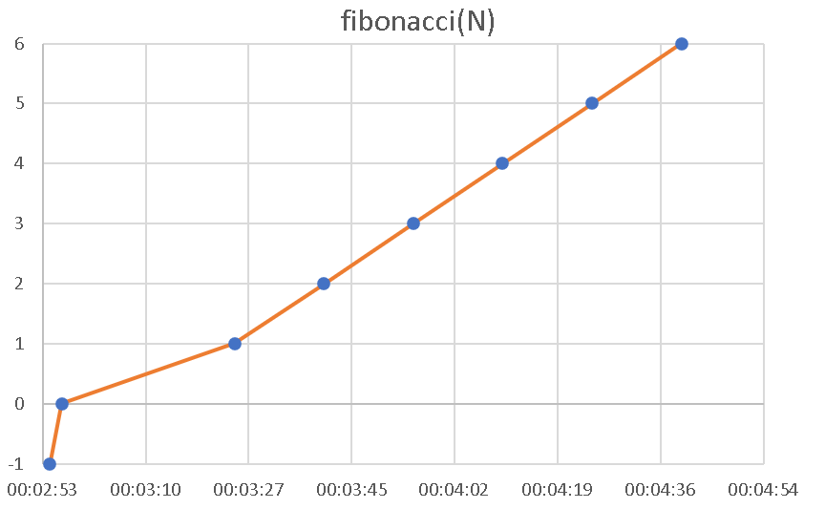
Časová zložitosť a overenie správnosti
9/21
Notes:
Pri technike RJT sa snazime predpokladat ako sa bude dani algorimus spravat to mozte videit pod stlcom prediction a pod stlcom resoult mozte vidiet ako sa realne spraval. Modri stlpec opistuje ako ake fibonaciho cislo sme hladali. A pod cervenou farbou je vidno casi za ktore sme visledky dostali v prostredi Animarch pri standardnej richlosti kroku 0.8s za vikonani OAL prikaz.
S grafu ktori je na obrazku mozno pozorovat cas a jeho linearne narastanie ak N >= 1. Pre kazde dalsie N uzivatel sleduje 15sekund animacie.

Slide 11
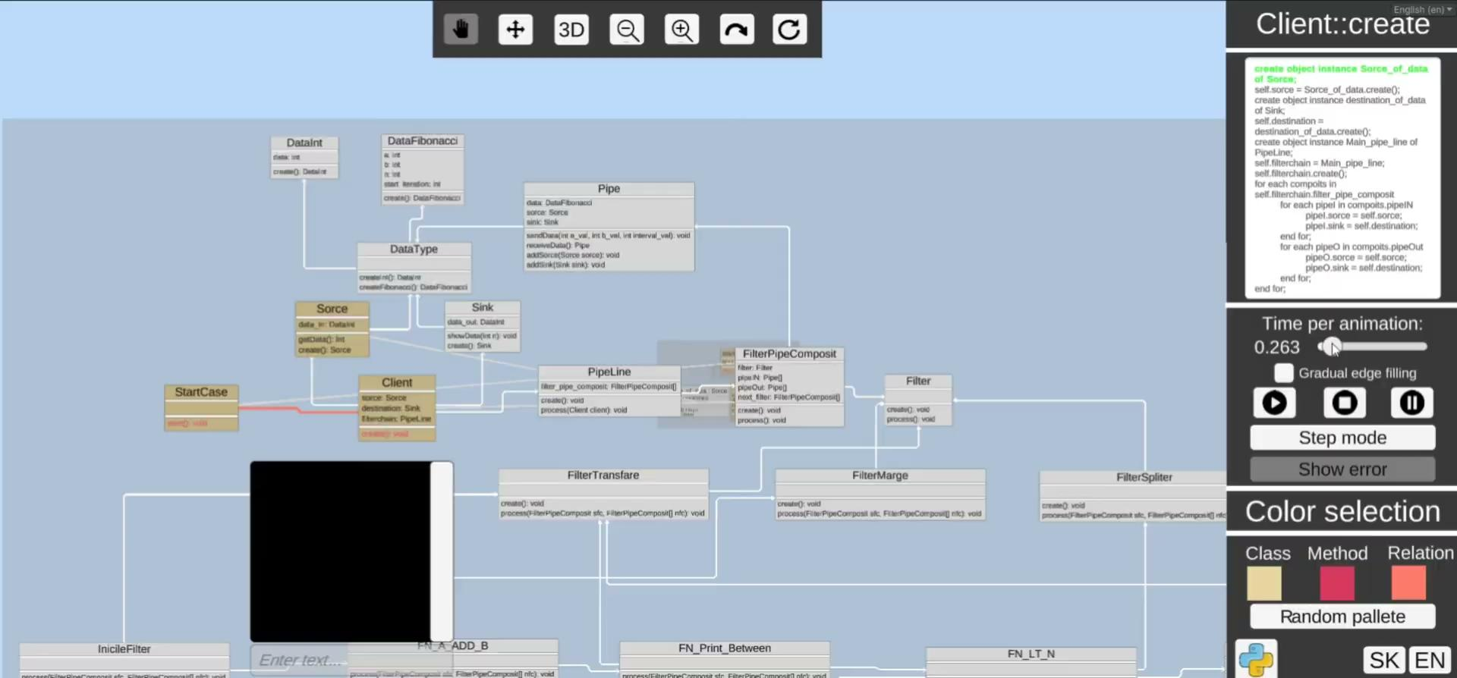
Ukážka animácie Pipes and Filters
10/21
Notes:
Čím viac symptómov, tým dlhší čas hľadania (Infuenza a COVID 19).
Čím viac podobných symptómov, tým dlhší čas hľadania (Allergic Reaction a Common Cold).
Pridanie pravidla nemá výrazný vplyv na čas hľadania.

Slide 12
Finálna implemetácia rámcu Blackboard
11/21
3 verzie vývoja :
Enterprise Architect
Návrh kompilátora jazyka Prolog
Medicínsky pravidlový systém na zistenie chorôb
Problémy spojené s implemetáciou
Notes:
V prvej verziji Enterprise architeka som sa pokusil navrhnut vseobecnu kostru. Tento proces bol pomerne jasni a bez problemov nuz tvorenie diagramov v EA je pomerne narocne a zdlhave.

Slide 13
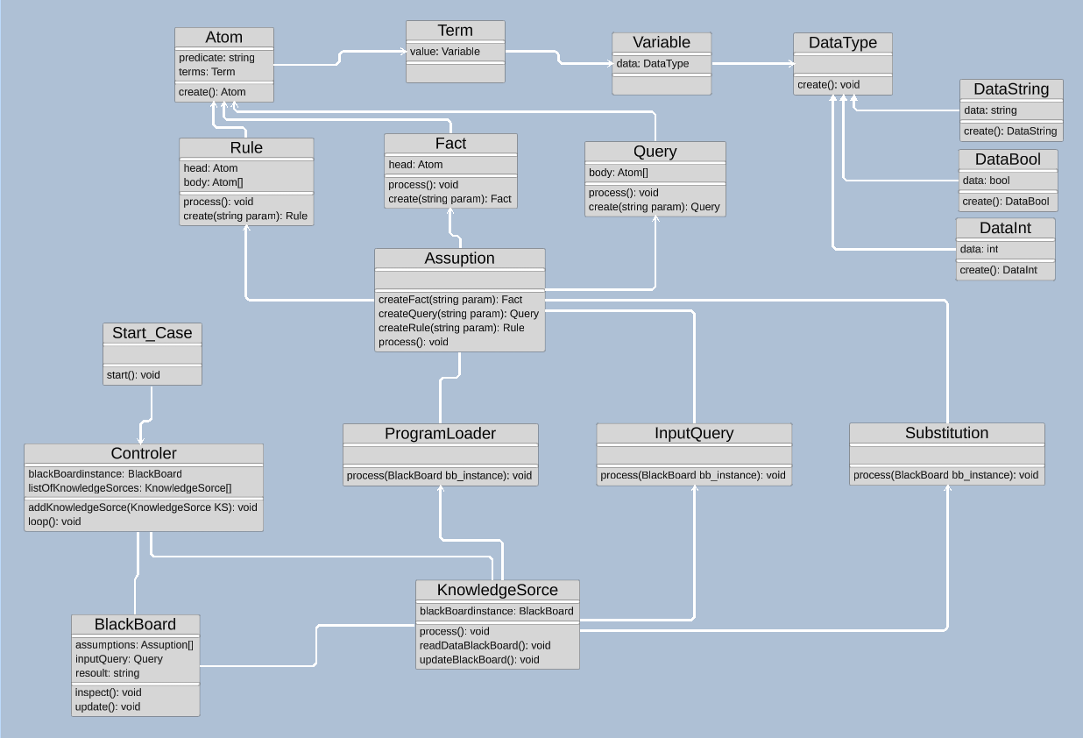
Verzia 2 - Návrh kompilátora jazyka Prolog
12/21
Notes:
kedze pochopenie jazika prolog nieje casto jasne studentom tak som sa rozhodl ze by bolo velmi pekne doimplementovat animaciju v ktorej by stidenti mohli jednoducho vidiet ako sa vihodnocuju prologove pravidla. V tomto priklade sme si zobrali trochu vecie susto ako by si malo na diplomovu pracu. Koli nedoimplementovanim stringovim operacijiam sme opustili od tejto implementacie ale mozme si predstavit tento model ako navrh na dalsiu pracu v AnimArchu.

Slide 14
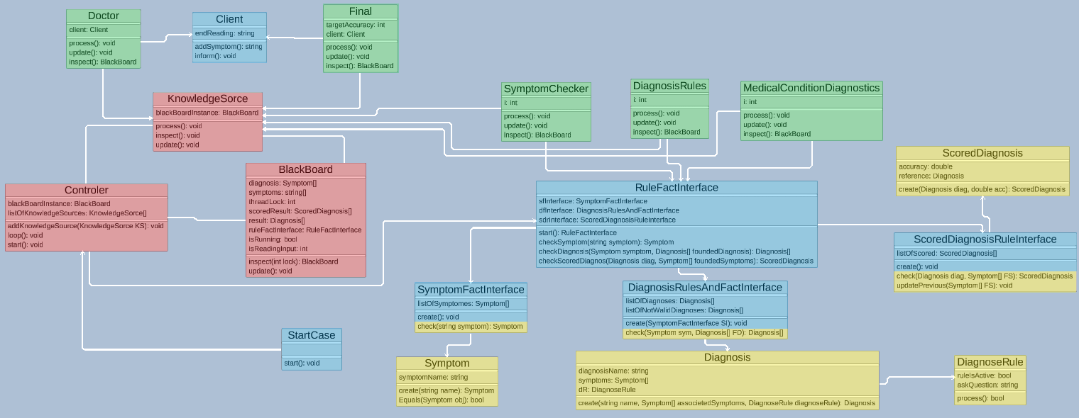
Verzia 3 - Medicínsky pravidlový systém na zistenie chorôb
13/21
Notes:
Na tomto obrazku mozte vidiet finalnu implemnetaciju calas diagramu v ktorom su farebne rozdele jednotlive casti stylova cast je cervnnou farbou, pod zelenou mozno vidiet samotne znalostne zdroej ktore interaguju s BB. Samotna implementacvia Medicinskeho pravidloveho sistemu je oznacena modrou farbou a jednotlive pravidla a funkcie ktore su snimi spojene su oznacene zltov farbou.
Popis funktionality:
Trieda Controler nainicializuje a poptidava jednotlive KS pomocou metody addKnowlidgeSorce(). Trieda KnowlidgeSorce je abstraktou a kazdi KS ju implementuje odlisne ale pritom velmi podobne.

Slide 15
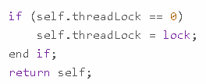
Verzia 3 - Medicínsky pravidlový systém na zistenie chorôb
14/21
Blackboard.inspect(int lock)
Blackboard.update()
Notes:
Popis funkcionality:
Na obrazku mozme vidiet klucove medy triedy Blackboard ktore volaju jednotlive KS. Kada trieda sa pokusa ziskat tabulu pokial sa jej to podari tak sa uzamkne a posle sa tomu kto ju volal. Nasledne po skonceni prace na tabuli zavola metodu update ktora odstrani zamok.

Slide 16
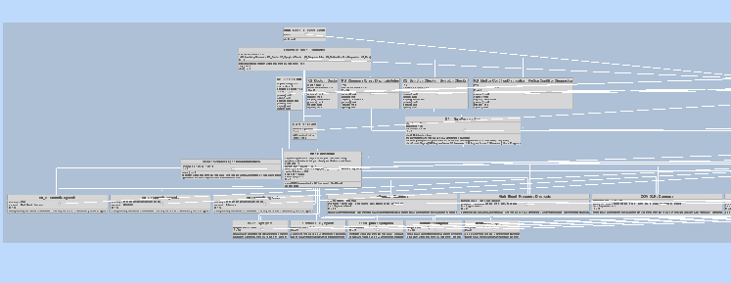
Problémy spojené s implemetáciou
15/21
AntiPattern
Notes:
Hlavni problemom implementacije tohto stilu nasa bola schopnost pekne repreznetovat objekty na objektovej vrstve v prstredi AnimArch. Koli jeho velkosti a komplexnosti mozte vidiet ⅕ diagramu ktori nam vznikol toto nezelani ucinok tejto implenetacie.

Slide 17
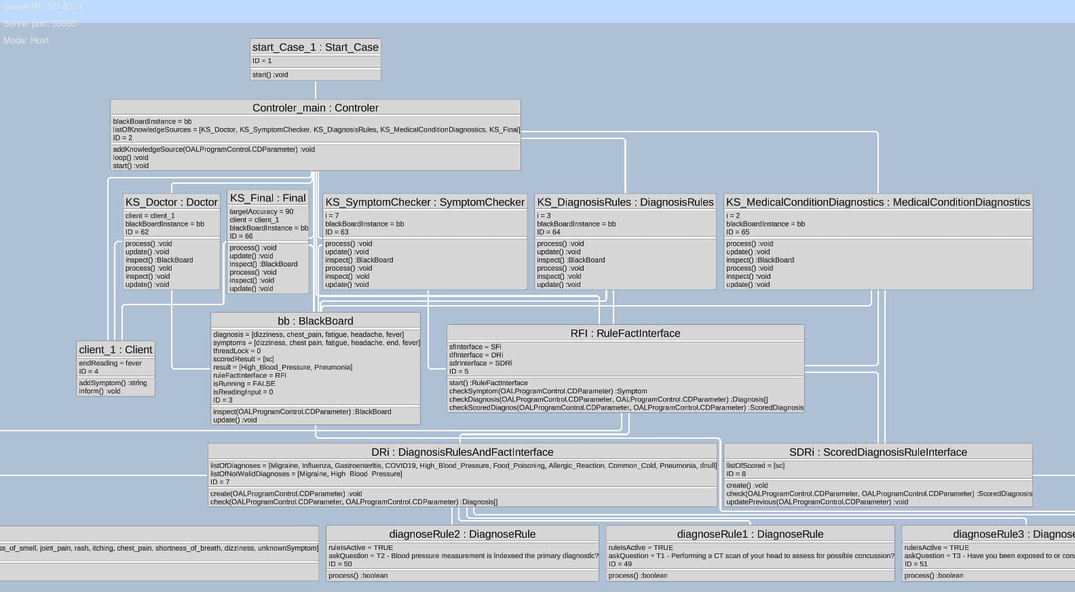
16/21
Notes:
Preto sme sa snazili naimplenetovat specialne operacie ktorimi by sme okresali celkovi pocet obejktov na tejto vrstve. Medzi dalsie patrila casova zlozitost Kedze beh animacie trval viac ako 10minut bolo potrebne upravit pridat dalsie optimalizacne operiacie ktorimi sme odstranili animovanie casti diagramu ktore sme povzaovali za nepotrebne pre vysvetlenie a ukazku stylu.

Slide 18
Overenie správnosti riešenia - jednoduchšia
17/21

Slide 19
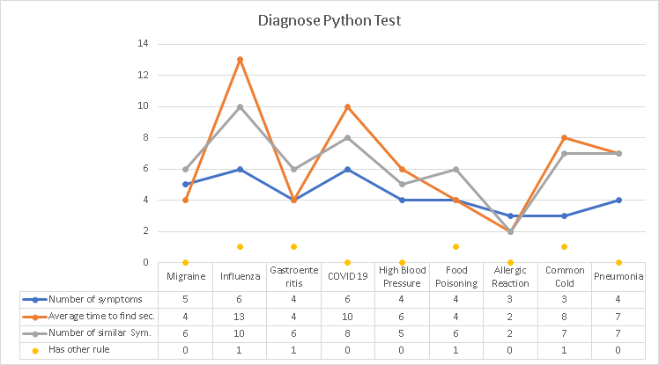
Časová zložitosť a správnosť - zložitejšia
18/21
Notes:
Čím viac symptómov, tým dlhší čas hľadania (Infuenza a COVID 19).
Čím viac podobných symptómov, tým dlhší čas hľadania (Allergic Reaction a Common Cold).
Pridanie pravidla nemá výrazný vplyv na čas hľadania.

Slide 20
Ukážka animácie Blackboard
17/18
Notes:
Čím viac symptómov, tým dlhší čas hľadania (Infuenza a COVID 19).
Čím viac podobných symptómov, tým dlhší čas hľadania (Allergic Reaction a Common Cold).
Pridanie pravidla nemá výrazný vplyv na čas hľadania.

Slide 21
Ďalšie pokračovanie
20/21
Ďalší vývoj v aplikácií
Ďalšie funkcie a zlepšenie UI
Pridanie používateľského manuálu
Generovanie OAL a Class .json súborov zo šablóny
Dokončenie návrhu kompilátora jazyka Prolog v AnimArch
Vylepšenie príkladov pre školské potreby
Notes:
Pridanie novej funkcionlity
Stringove operacie
Specialne commandy
Operacie nad polami
Overitable Methody
A ine
Dalsi vivoj v aplikaciji je potrebni pre zlepsenie a zdokonalenie pripadne odstranenie chib ktore sa nasli tak ako aj pri mojej implementaciji sa zistilo viacero chyb ktore boli sposobene nedokladnou implementaciju…
Prolog - tento system ktori som sa pokusl navrhnut a dokoncit mi velmi prirastol k srdcu kedze som mal problemi s logikou a poznam vela studentou ktri maju problemi pochopenia tohto jazika prave preto by som bol rad ked by sa niekto chitil tohto rozrobeneho ramca a skusil ho dokoncit.
Dalsie funkcie - pridanie farebnnich oznaceni pre jednotlive triedy.
Moznost screenshotu priamo v aplikaciji / vigenerovanie SVG obrazka
Pridanie construktorov tried
Medzi velke nevihody bolo pre mna neznalost jazika OAL a jeho implementacie v AnimArch. pouzivatelsky manual by dokazal zlepsit tento priebeh prace vo vela strankach.

Slide 22
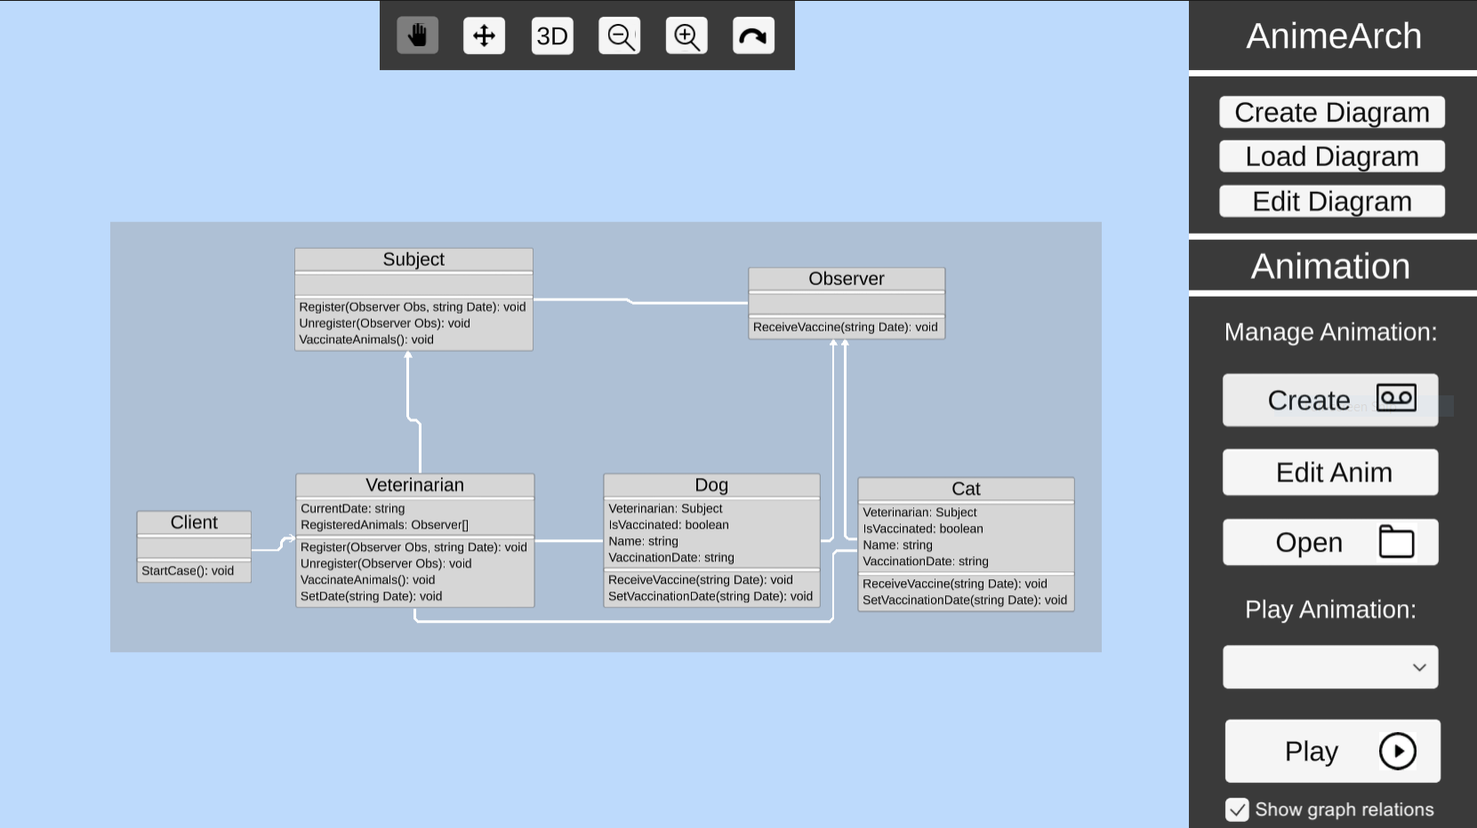
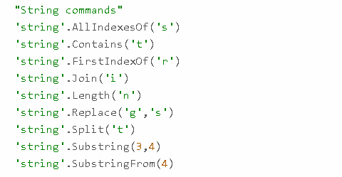
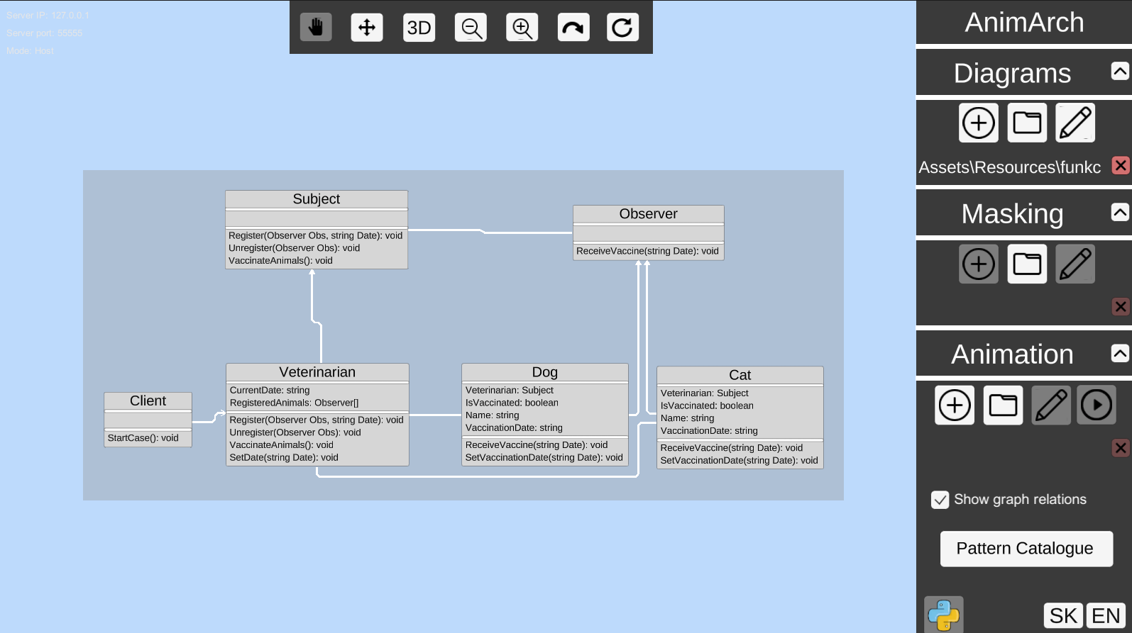
Čo sa nám podarilo
21/21
+ Vytvorenie rámcov Pipes and Filters
a Blackboard
+ Zlepšenie UI softvéru AnimArch
+ Pridanie novej funkcionality do
softvéru AnimArchu
Notes:
Pridanie novej funkcionlity
Stringove operacie
Specialne commandy
Operacie nad polami
Overitable Methody
A ine
Dalsi vivoj v aplikaciji je potrebni pre zlepsenie a zdokonalenie pripadne odstranenie chib ktore sa nasli tak ako aj pri mojej implementaciji sa zistilo viacero chyb ktore boli sposobene nedokladnou implementaciju…
Prolog - tento system ktori som sa pokusl navrhnut a dokoncit mi velmi prirastol k srdcu kedze som mal problemi s logikou a poznam vela studentou ktri maju problemi pochopenia tohto jazika prave preto by som bol rad ked by sa niekto chitil tohto rozrobeneho ramca a skusil ho dokoncit.
Dalsie funkcie - pridanie farebnnich oznaceni pre jednotlive triedy.
Moznost screenshotu priamo v aplikaciji / vigenerovanie SVG obrazka
Pridanie construktorov tried
Medzi velke nevihody bolo pre mna neznalost jazika OAL a jeho implementacie v AnimArch. pouzivatelsky manual by dokazal zlepsit tento priebeh prace vo vela strankach.

Slide 23
Otázky od oponenta
Opíšte ako sa dá vami navrhnutý štýl tabuľa znoupoužiť na inú ako prezentovanú úlohu.
Predveďte ako môže vaše riešenie pomôcť pri výučbe softvérového inžinierstva.

Slide 24
1. Opíšte ako sa dá vami navrhnutý štýl tabuľa znoupoužiť na inú ako prezentovanú úlohu.
Emergency Response Systems
KS - detekujú zmeny v prostredí (teplota, dym, …)
Autonomous Vehicles
KS - jednotlivé senzory snímajú svet a prispievajú dátami na tabuľu, iné zasa vyhodnocujú chovanie automobilu.
Intelligent Tutoring System
KS - systém poskytuje jednotlivé úlohy študentovi a podľa jeho správnosti zodpovedaných otázok, systém upravuje náročnosť ďalších úloh.

Slide 25
2. Predveďte ako môže vaše riešenie pomôcť pri výučbe softvérového inžinierstva.
Notes:
Čím viac symptómov, tým dlhší čas hľadania (Infuenza a COVID 19).
Čím viac podobných symptómov, tým dlhší čas hľadania (Allergic Reaction a Common Cold).
Pridanie pravidla nemá výrazný vplyv na čas hľadania.

Slide 26
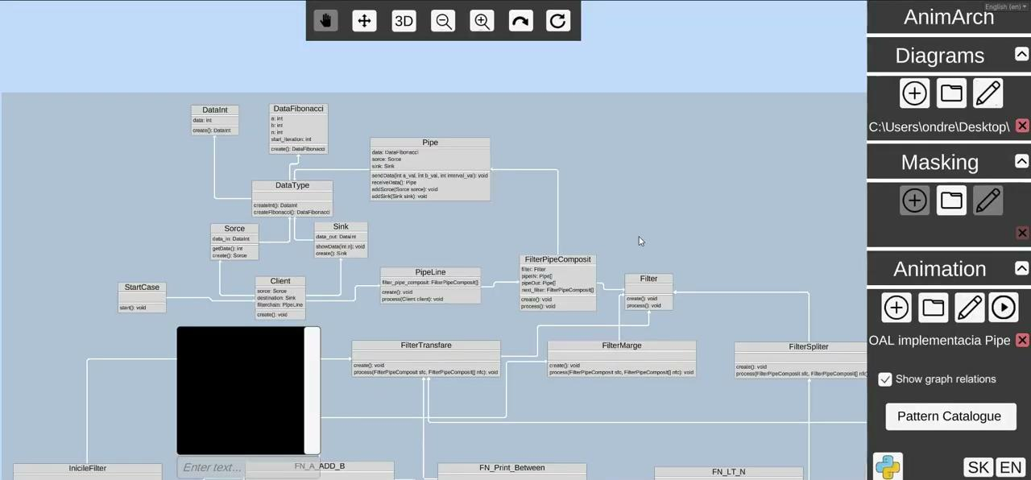
Ukážka animácie Pipes and Filters- dlhšia
Notes:
Čím viac symptómov, tým dlhší čas hľadania (Infuenza a COVID 19).
Čím viac podobných symptómov, tým dlhší čas hľadania (Allergic Reaction a Common Cold).
Pridanie pravidla nemá výrazný vplyv na čas hľadania.

